Slide 1
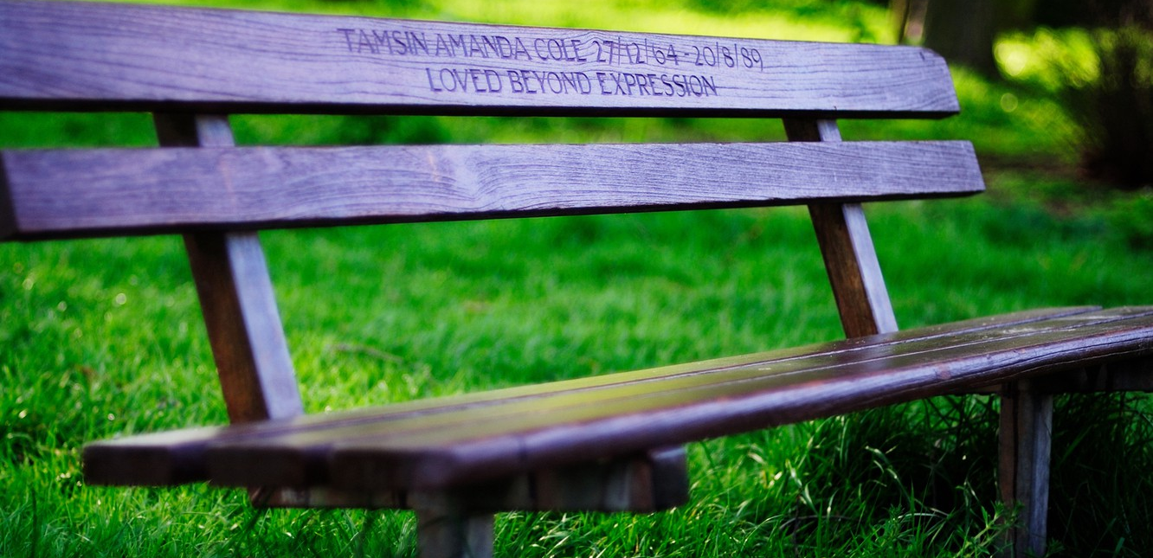
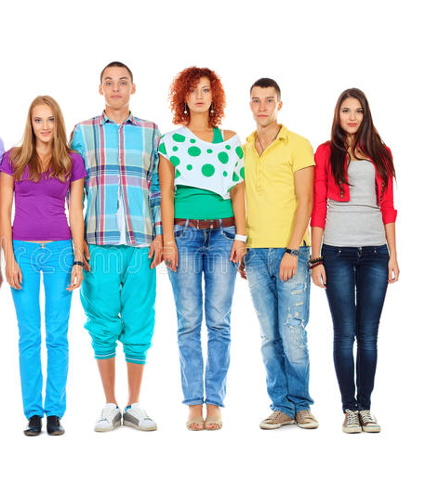
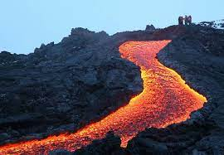
ОМОНІМИ
ЛАВА
СЕЗЬКО ТЕТЯНА АНАТОЛІЇВНА, УЧИТЕЛЬ УКРАЇНСЬКОЇ МОВИ ТА ЛІТЕРАТУРИ ВИЩОЇ КВАЛІФІКАЦІЙНОЇ КАТЕГОРІЇ. З ПЕДАГОГІЧНИМ ЗВАННЯМ «УЧИТЕЛЬ –МЕТОДИСТ»

Slide 2
ПОМІРКУЄМО
ПОЯСНИ ЗНАЧЕННЯ ВИДІЛЕНИХ СЛІВ? ЯКИЙ ВИСНОВОК МОЖНА ЗРОБИТИ?
Рукава сукні були оздоблені бісером та стрічками. Найбільший рукав річки Дніпро-це Десна.
Зараз цінуються кваліфіковані кадри.
Щасливі кадри з життя пронеслись переді мною.
Дівчина взялася за ручку дверей.
Ручки дівчинки замерзли на морозі.
У школі відбувся новорічний бал.
За підсумкову контрольну я отримав високий бал.

Slide 3
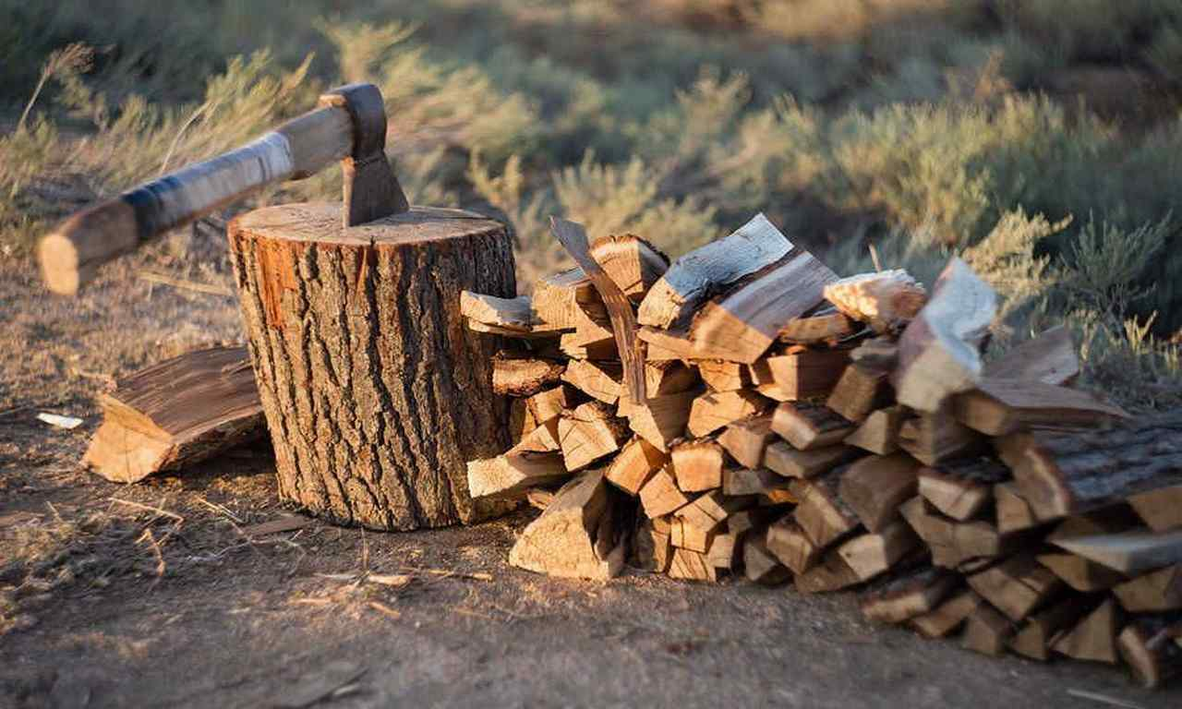
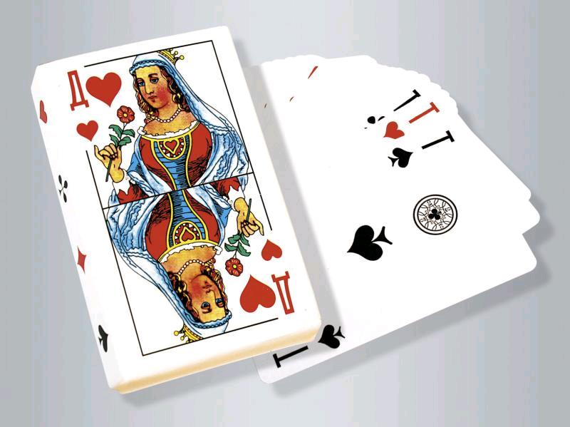
Омоніми — це слова, однакові за звучанням і написанням, але різні за лексичним значенням:
Колода1 — товстий стовбур дерева без гілок. Приклад: Сидіти на колоді
Колода2 — набір гральних карт. Приклад: Нова колода карт
СЛОВНИК ОМОНІМІВ https://www.svitslova.com/slovnyk-omonimiv.html

Slide 4


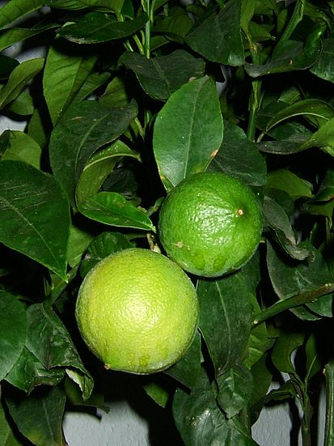
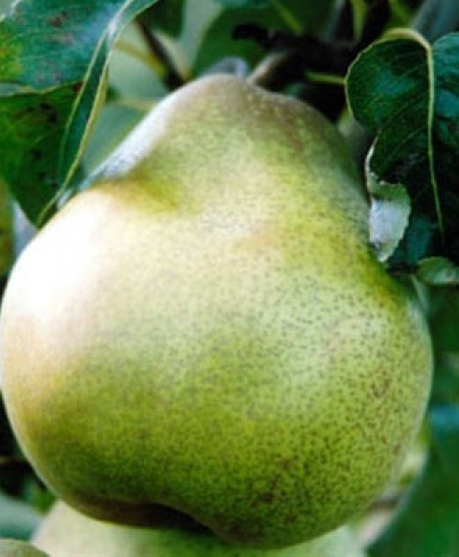

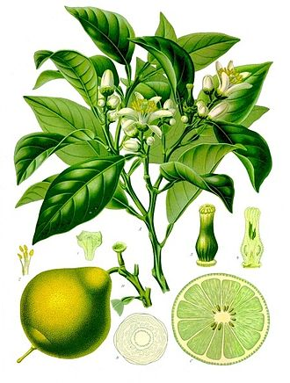
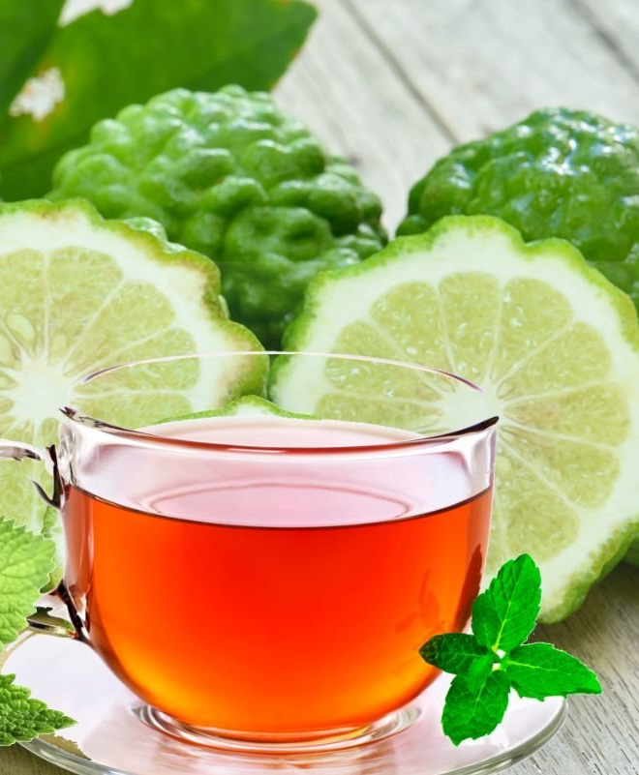
◤
Бергамот1 — сорт груші.
Приклад: Солодкий бергамот
Бергамот2 — цитрусове дерево, із листя і квіток якого добувають ароматичну олію.
Приклад: Чай з бергамотом

Slide 5
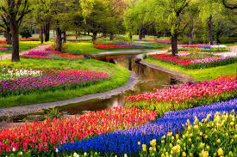
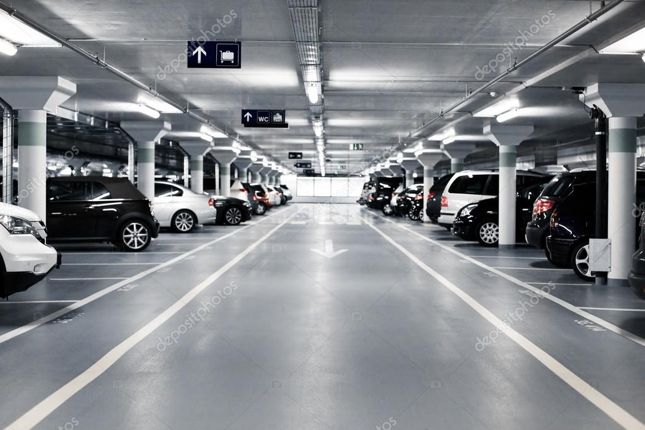
Парк1 — дерева, висаджені для озеленення міста, разом із будівлями культурного призначення. Приклад: Парк культури і відпочинку
Парк2 — місце стоянки та ремонту машин; сукупність ма­шин певного виду. Приклад: Автомобільний парк
◤

Slide 6
На відміну від багатозначних слів, лексичні значення омонімів
не пов’язані між собою.
У словнику кожний омонім нумерують і тлумачать в окремій словниковій статті, а значення багатозначного слова нумерують усередині
словникової статті, наприклад:
БАЛ 1, -у, чол. Великий вечір із танцями.
БАЛ 2, -а, чол.
1. Одиниця вимірювання сили якого-небудь природного
явища (вітру, землетрусу і т. ін.).
2. Виражена цифрою оцінка знань.
Омоніми, на відміну від багатозначних слів, є різними словами.

Slide 7
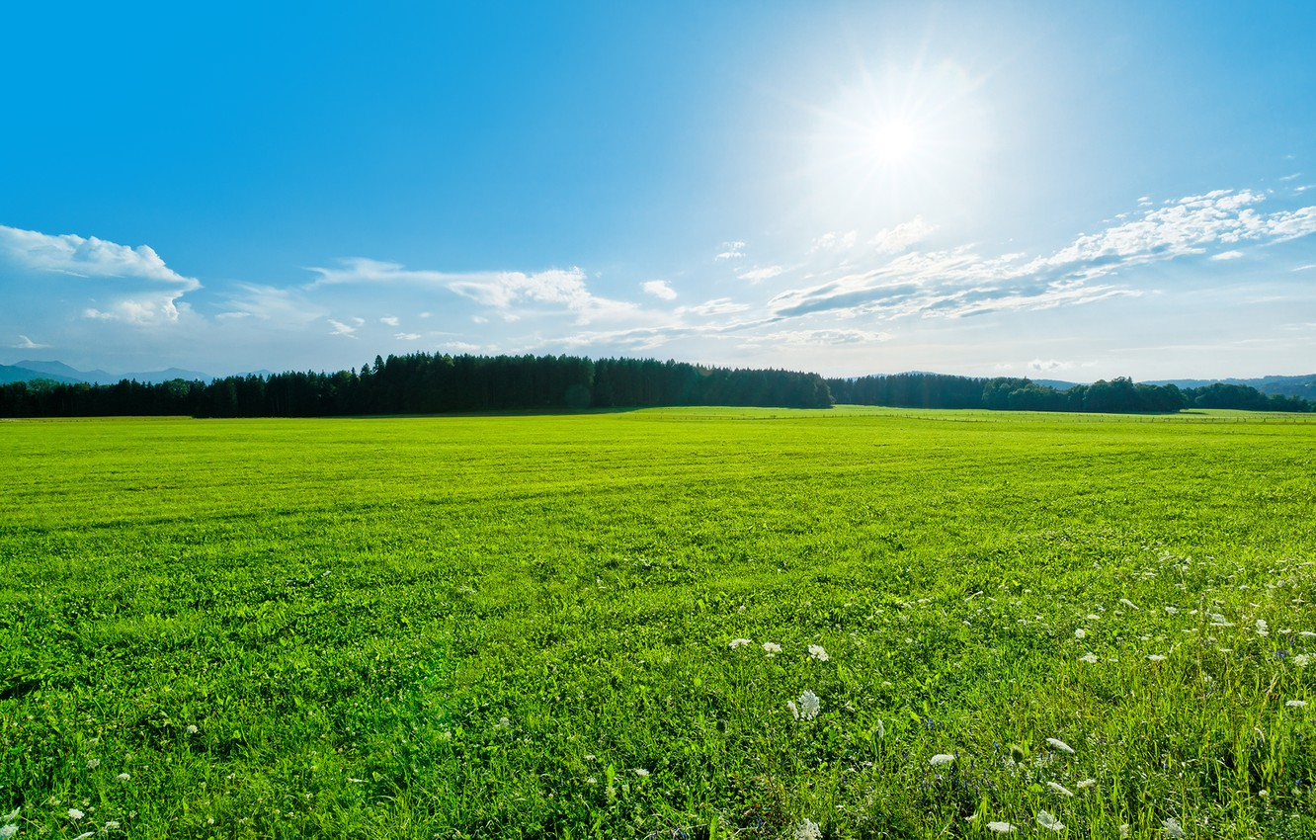
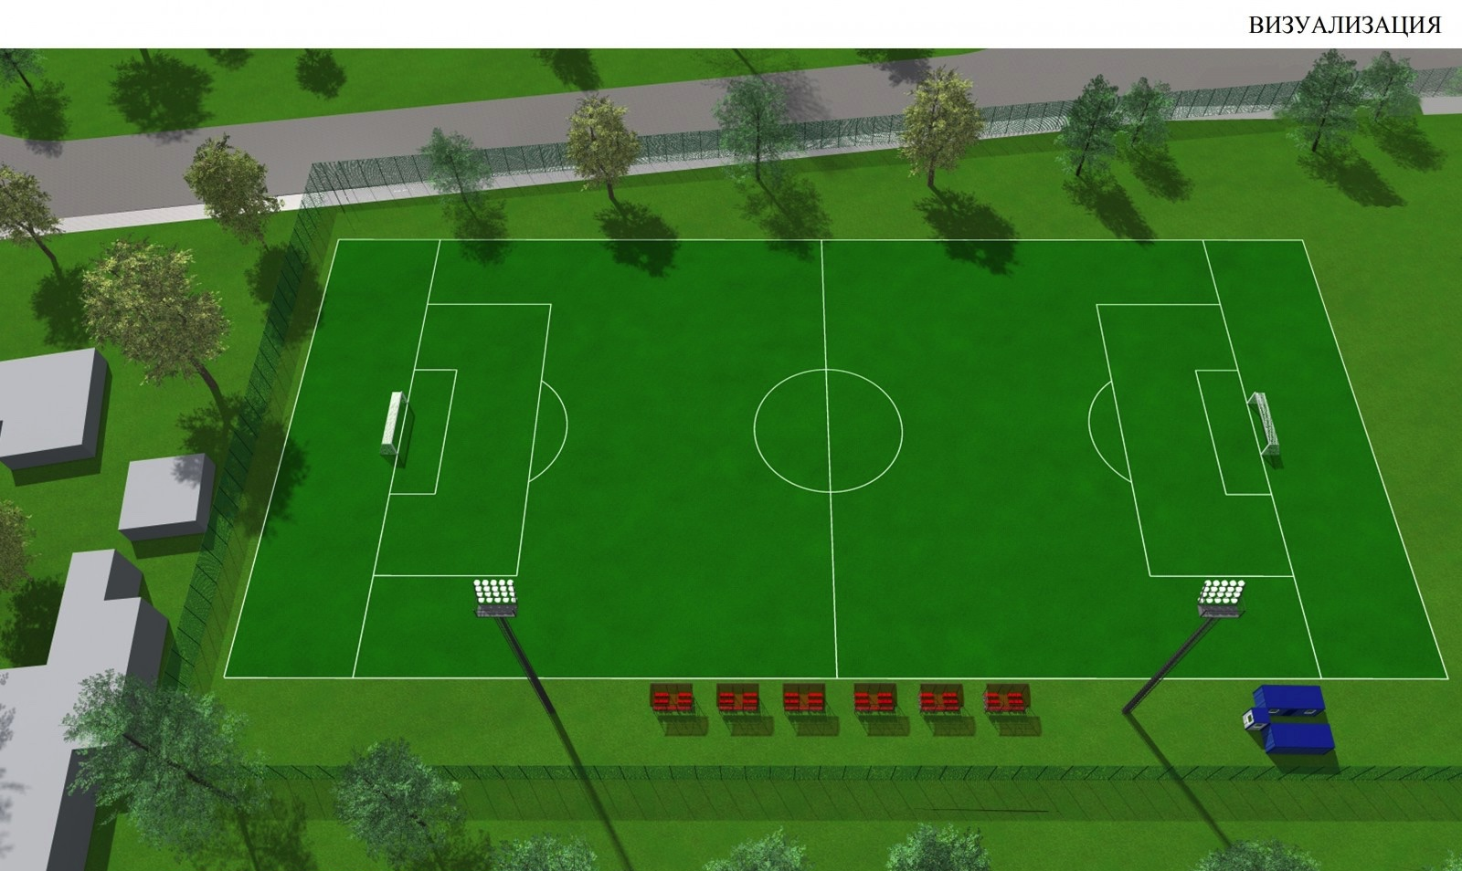
БАГАТОЗНАЧНІ СЛОВА
ПОЛЕ

Slide 8
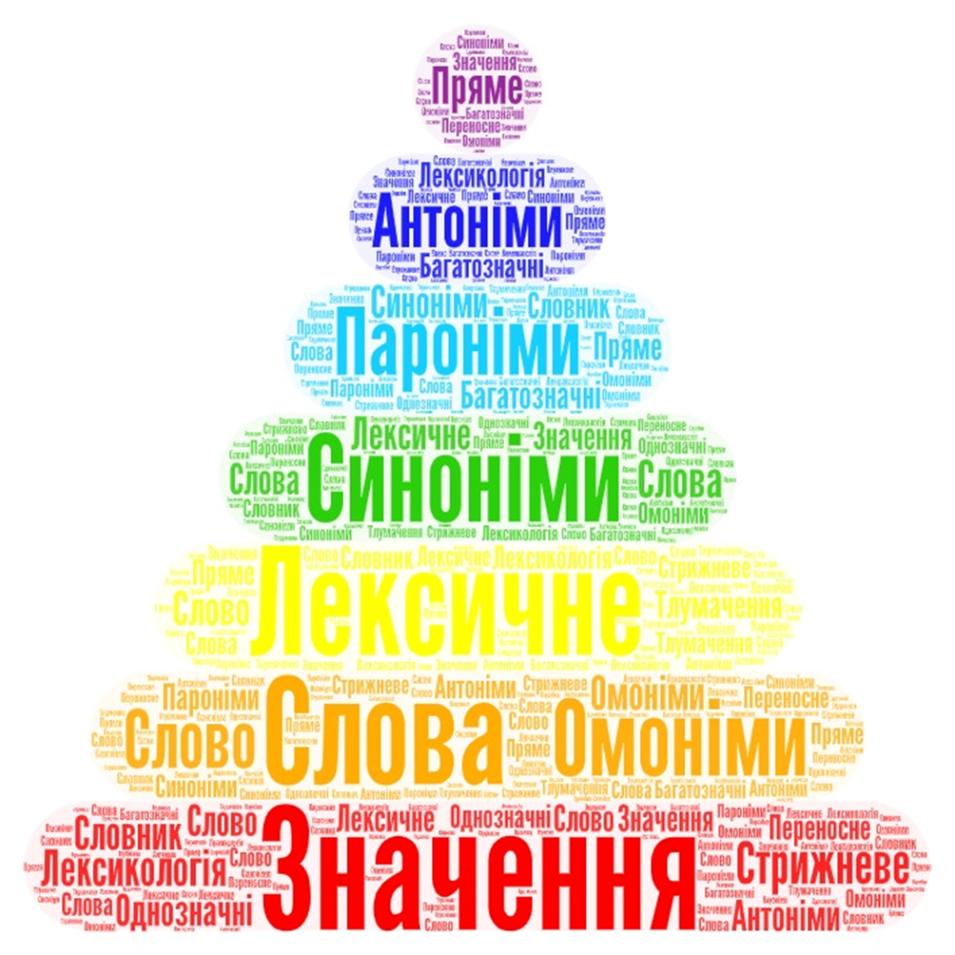
https://wordart.com/16adphgus00h/word-art%202

